Slide 1
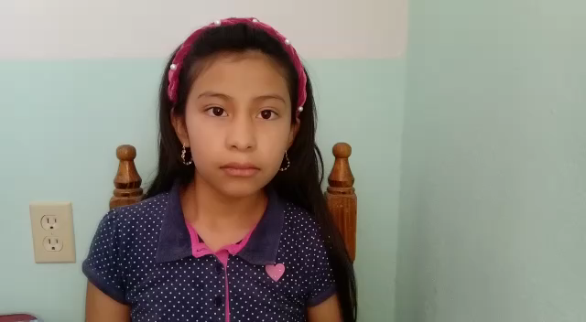
VIDEO 8: NIÑOS Y NIÑAS SEGURIDAD

Slide 2
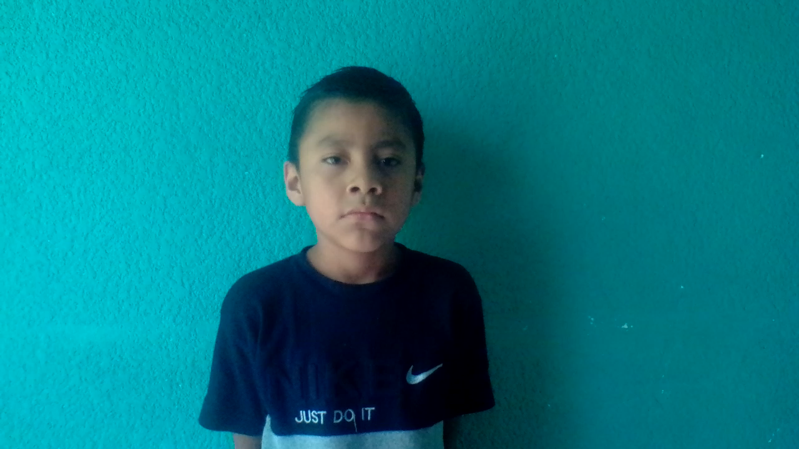
VIDEO 9: NIÑOS Y NIÑAS SEGURIDAD

Slide 3
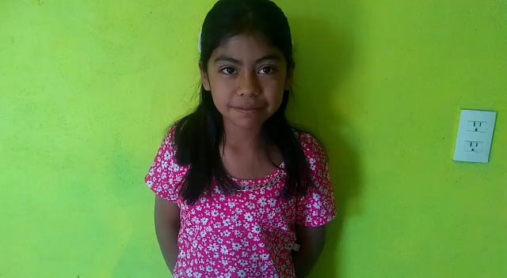
VIDEO 10: NIÑOS Y NIÑAS SEGURIDAD

